Slide 1
Storia e cultura della Psicologia di Comunità

Slide 2
introduzione
Analisi del contesto socio-culturale in cui è ‘nata’ e si è ‘sviluppata’ la psicologia di comunità
In generale, si situa nel periodo a cavallo tra gli anni 60 e 70
Fortemente influenzata dagli eventi storici, politici e culturali

Slide 3
Quadro storico-culturale
Durante e dopo la seconda guerra mondiale cambiamento del contesto universitario nordamericano fino ad allora dominato dall’approccio comportamentista
Messa in discussione dello studio di causalità lineare dei fenomeni sociali attraverso modelli ‘sperimentali’

Slide 4
Quadro storico-culturale
Ossia viene messa in discussione la modalità e quindi l’oggetto di analisi dei fenomeni ‘sociali’
Perché la situazione sociale chiede di intervenire per comprendere fenomeni che sono tipici del periodo
Esempio: Sottomissione all’autorità
https://www.youtube.com/watch?v=FBFmRMha5ok

Slide 5
Quadro storico-culturale
Emerge anche la psicologia clinica in un dominio fino ad allora dominato dal mondo medico
Soprattutto in risposta al bisogno di ‘cure’ causate dal contesto post bellico

Slide 6
Quadro storico-culturale
Negli anni 70 (guerra del Vietnam) vi è una marcata innovazione da un punto di vista legislativo
1) community mental health center act → riorganizzazione in chiave comunitaria del sistema sanitario in materia di cure psichiatriche che vengono amplificate in termini di servizi territoriali e non più delegate unicamente all’ospedale psichiatrico

Slide 7
Quadro storico-culturale
Negli anni 70 (guerra del Vietnam) vi è una marcata innovazione da un punto di vista legislativo
2) head start: servizi offerti ai bambini e alle famiglie provenienti dai ceti più svantaggiati servizi di educazione, salute e nutrizione

Slide 8
Quadro storico-culturale
Negli anni 70 (guerra del Vietnam) vi è una marcata innovazione da un punto di vista legislativo
2) head start: servizi offerti ai bambini e alle famiglie provenienti dai ceti più svantaggiati servizi di educazione, salute e nutrizione
Lanciato sperimentalmente in un campo estivo (1965), valutate le conseguenze e poi integrato a livello nazionale

Slide 9
Quadro storico-culturale
2) Attività variegate:
sostegno emotivo e sociale
educazione alla salute e alla nutrizione con screening, check-up sanitari
sostegno alla famiglia
sostegno all’apprendimento

Slide 10
Quadro storico-culturale
Negli anni 70 (guerra del Vietnam) vi è una marcata innovazione da un punto di vista legislativo
2) head start comprende
E.g., educativo: raggiungimento di alcuni standadrd definiti a livello nazionale per l’accesso alla scuola (per es. fluidità verbale)

Slide 11
Quadro storico-culturale
Negli anni 70 (guerra del Vietnam) vi è una marcata innovazione da un punto di vista legislativo
2) head start comprende
E.g., salute: includono screening e check-up sanitari a cui normalmente la fascia di popolazione target non accede

Slide 12
Quadro storico-culturale
Negli anni 70 (guerra del Vietnam) vi è una marcata innovazione da un punto di vista legislativo
2) head start comprende
E.g., Servizi sociali in collaborazione con la famiglia allo scopo di favorire l’accesso alle risorse presenti nella comunità (family resource center for parent-to-parent support)

Slide 13
Quadro storico-culturale: teorie
Rispetto alle teorizzazioni precedenti:
Lewin [1948], in contrapposizione al tradizionale approccio scientifico di laboratorio che riduce al minimo la presenza del ricercatore, teorizza la partecipazione attiva dello sperimentatore alle ricerche e la necessità di occuparsi di problemi reali che interessano le persone

Slide 14
Quadro storico-culturale: teorie
Rispetto alle teorizzazioni precedenti:
Jonas [1985, 4] molto elegantemente sintetizza: “per anni si è ritenuto che la fisica fosse il modello di scienza da raggiungere, ma la fisica si occupa di materia inanimata [mentre] le persone sono fin troppo animate”

Slide 15
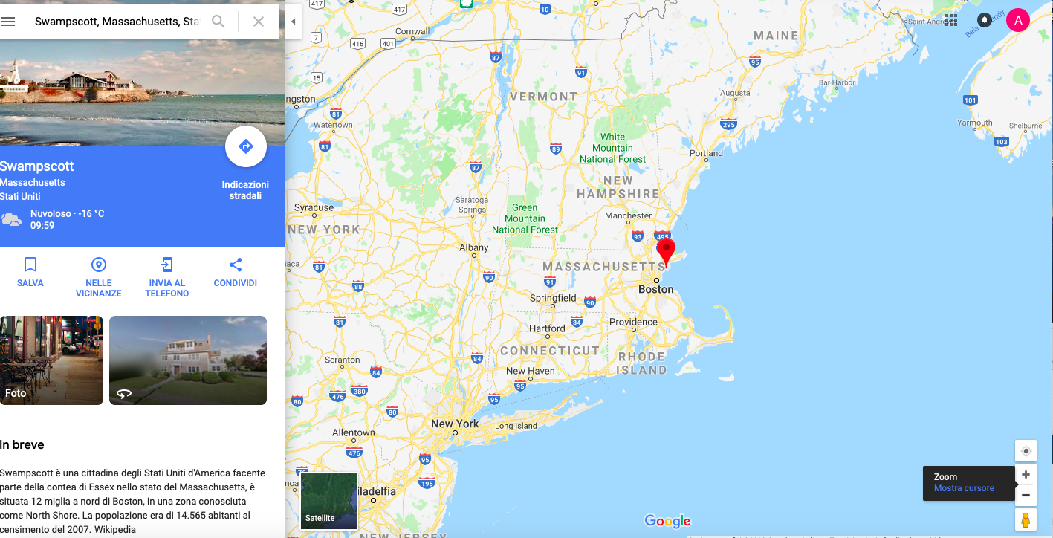
‘atto fondativo’
L’atto fondativo della disciplina è, secondo alcuni studiosi, da collocarsi nel 1965, in cui psicologi e operatori della salute pubblica si incontrano a Swampscott

Slide 16
‘atto fondativo’
La comunità entra nella prospettiva clinica come luogo in cui si generano e si manifestano le patologie
La comunità è anche il luogo dove si può intervenire soprattutto per prevenire tali problematiche

Slide 17
‘atto fondativo’
cambiando l’oggetto di studio (dall’individuo singolo alla comunità)
Spostando l’interesse soprattutto alla prevenzione
È necessario sviluppare modelli teorici che:
1) concettualizzino aspetti individuali a livello collettivo,
2) ridefinire fenomeni psichici in termini collettivi

Slide 18
‘atto fondativo’
La psicologia di comunità, soprattutto all’inizio, è fortemente caratterizzata da interdisciplinarietà che sostanzia i modelli teorici (che vedremo)

Slide 19
Esempio
Bruce et al. (1969)
Analisi dei disturbi psichiatrici in un’ottica ecologica, ossia prendendo in considerazione la classe sociale in cui sono insorti questi fenomeni

Slide 20
Esempio
Doherenwend et al. (1969)
Confrontano 25 studi sulle differenze tra classi sociali e problemi psichiatrici e suggeriscono che:
Il tasso di disturbi psichiatrici è nella maggior parte degli studi presente nelle persone in fasce della popolazione con livelli socioeconomici più bassi

Slide 21
Esempio
Doherenwend et al. (1969
Il tasso di incidenza è differente tra occupati (7.1%) e disoccupati (19.5%)

Slide 22
Esempio
Doherenwend et al. (1969)
Il tasso di incidenza è differente per genere e per situazione coniugale e in particolare è maggiore per
Per es.
Uomini non coniugati e disoccupati (36%)

Slide 23
Nota
Il dibattito e le riflessioni sulla relazione tra classe sociale e disturbi mentale è un ambito ancora aperto:

Slide 24
Esempio

Slide 25
Esempio

Slide 26
Il modello di Dohrenwend
Importante per i seguenti aspetti (nasce in ambito epidemiologico)
1)sposta l’accento dell’eziologia dalle caratteristiche individuali alle caratteristiche di alcuni gruppi sociali

Slide 27
Il modello di Dohrenwend
Importante per i seguenti aspetti (nasce in ambito epidemiologico)
1)sposta l’accento dell’eziologia dalle caratteristiche individuali alle caratteristiche di alcuni gruppi sociali
2) introduce il concetto di stress psicosociale che si pone come modello concettuale (vd. Minority stress)

Slide 28
Il modello di Dohrenwend
Importante per i seguenti aspetti (nasce in ambito epidemiologico)
1)sposta l’accento dell’eziologia dalle caratteristiche individuali alle caratteristiche di alcuni gruppi sociali
2) introduce il concetto di stress psicosociale che si pone come modello concettuale (vd. Minority stress)
3) interventi sia sui singoli individui ma anche sull’ambiente

